Slide 1

О ходе работы
по внедрению региональной модели персонифицированного финансирования дополнительного образования детей

Slide 2

Модернизация подходов к существующей системе текущего финансирования дополнительного образования
Персонифицированное финансирование,
обеспечивающее поддержку мотивации, свободу выбора и построения образовательной траектории участников дополнительного образования путем закрепления за ними определенного объема средств (размер персонифицированного обязательства) и их передачи организации (индивидуальному предпринимателю), реализующей дополнительную общеобразовательную программу после выбора данной программы потребителем
Результат:
Прозрачная конкуренция по качеству
Поддержка выбора семей
Переход от управления затратами к управлению результатами
В 2017-2018 годах в системе персонифицированного финансирования дополнительного образования детей в пилотном варианте приняли участие 20 муниципальных районов/городских округов области, 9,4 тыс. детей получили услуги дополнительного образования на основе сертификатов

Slide 3


Модель персонифицированного финансирования
дополнительного образования детей
Родители/ ребенок
Поставщики
услуг
Региональный оператор ПФДО
Реестр
поставщиков
Реестр
программ
Личные кабинеты участников
Бюджетная организация
ДО
ОПЛАТА
УСЛУГ
СЕРТИФИКАТ
Муниципальный
уполномоченный орган
Частная
организация
ДО
Реестр
сертификатов
Договоры с поставщиками
Оплата услуг
ОПЛАТА
УСЛУГ
СЕРТИФИКАТ
Индивидуальный предприниматель,
имеющий
лицензию на ДО
СЕРТИФИКАТ
ОПЛАТА
УСЛУГ

Slide 4
Внедрение системы сертификатов на услуги дополнительного образования
Персонифицированное финансирование осуществляется:
на основе сертификата (на электронном (в отдельных случаях на бумажном) носителе на получение государственных (муниципальной) услуги).
Сертификат – именной документ, удостоверяющий право потребителя услуг в случаях, установленных федеральным законом, законом субъекта Российской Федерации, нормативным правовым актом представительного органа муниципального образования, получить от выбранного им исполнителя услуг государственную (муниципальную) услугу в определенном объеме и на определенных условиях, а также определенного качества, и право исполнителя услуги получить из соответствующего бюджета бюджетной системы Российской Федерации средства на возмещение затрат, связанных с оказанием услуги в соответствии с договором (соглашением), заключенным с уполномоченным органом.

Slide 5

Взаимодействие в системе ПФДО
Родители/дети
Муниципальный уполномоченный орган
Получают сертификат
Выбирают программу
Заключают договор
Получают услуги
Рассчитываются
сертификатом
Организация/ учреждение/ ИП
Ребенок может изменить решение по выбору
образовательной программы или организации
«Если выбирает ребенок – государство платит»

Slide 6
Взаимодействие в системе ПФДО
Организация/учреждение /ИП
Регистрируются
на портале как поставщики ПФДО
Проходят сертификацию программ
Заключают
соглашение
Получают оплату
за услуги
Оператор
Уполномоченная организация
«Соблюдение законодательства в сфере «Образование»
Наличие лицензии

Slide 7


Взаимодействие в системе ПФДО
Региональный оператор
Организация/ учреждение/ ИП
Регистрирует организации –
ведет реестр поставщиков
Сертифицирует программы –
ведет реестр программ
Определяет нормативную
стоимость – посредством
муниципальных параметров
Обеспечивает
администрирование портала
Портал
ГАУ ДО ТО «ДТиС «Пионер» -
Региональный модельный центр ДО

Slide 8

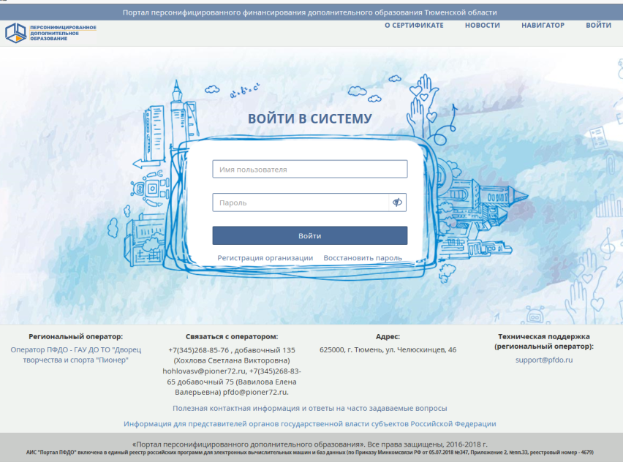
Взаимодействие в системе ПФДО
Муниципальный уполномоченный орган
Выдает сертификаты –
ведет реестр сертификатов
Заключает соглашения с
поставщиками ПФДО
Осуществляет транзакции
по оплате услуг
Проводит контроль качества
http://tumen.pfdo.ru
Логин (номер сертификата) и пароль
от личного кабинета на портале

Slide 9






Модель системы персонифицированного финансирования дополнительного образования детей в 2019-2020 учебном году
Планируемый охват
более 22 тыс. детей
Категория участников
дети в возрасте 6-7 лет
1800 рублей
краткосрочные (ознакомительные) модули
организации дополнительного образования
всех форм собственности
Региональный модельный центр (ГАУ ДО ТО
«Дворец творчества и спорта «Пионер»)
География
26 муниципальных образований
http:// tumen.pfdo.ru
Конкурентные
преимущества
Знакомство с разнообразием
направленностей, программ ДО (2-3 модуля)
Финансовые средства на обеспечение сертификатов предусматриваются в рамках балансируемых расходов на дополнительное образование в бюджете муниципальных образований Тюменской области
9

Slide 10
СПАСИБО ЗА ВНИМАНИЕ!
Консультацию по вопросам реализации системы персонифицированного финансирования дополнительного образования можно получить по телефонам:
(3452) 68-83-65 (доб. 75), 290-230

